Slide 1

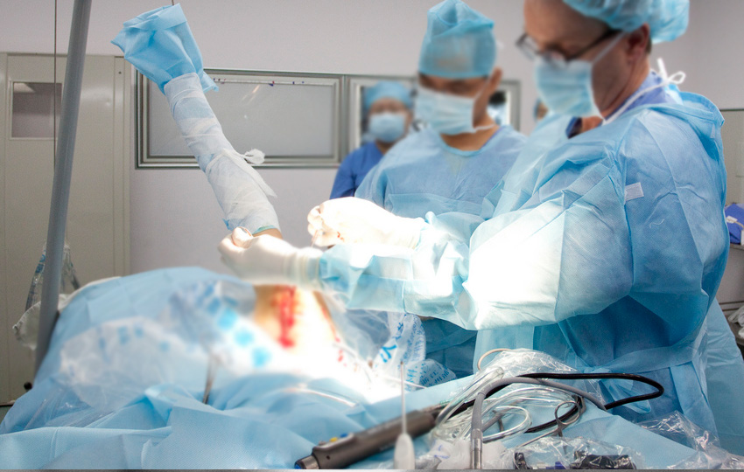
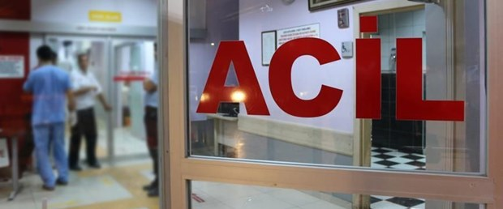
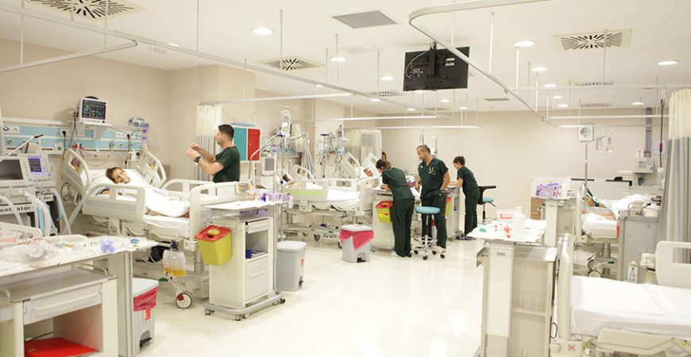
SAĞLIK PERSONELİNDE BAĞIŞIKLAMA
Versiyon 1-Hazırlayan: Prof. Dr. Bircan Kayaaslan Haziran-2026

Slide 2
Sunum Planı
Mesleki Biyolojik Riskler ve Bulaş Yolları
Neden Aşılayalım? Hangi Aşıları Uygulayalım
HBV Aşılama ve Profilaksi Uygulamaları
İnfluenza Dinamikleri: Yıllık Grip Aşısı ve Küresel Hastalık Yükü
Spesifik Aşılar: KKK, Suçiçeği, Tdap,Hepatit A ve Meningokok Önerileri
Sonuç ve Özet

Slide 3
Mesleki Biyolojik Riskler ve Bulaş Yolları

Slide 4
Sağlık Personeli
Doktor
Hemşire
Teknisyen
Diş hekimi
Eczacı
Laboratuvar personeli
Temizlik personeli
Tüm öğrenciler (tıp, diş hekimliği, hemşirelik..)
Sağlık eğitimi almış olsun ya da olmasın, hasta ile teması olan tüm personel

Slide 5
Mesleki Riskler
Enfeksiyon
Radyasyon
Toksik-kimyasal riskler
Fiziksel riskler (ısı, gürültü, toz vb.)
Kas-iskelet sistemi sorunları
Stres
En önemli ölüm nedeni

Slide 6

Bulaş Yollarına Göre
Sağlık Personelinin Karşılaştığı Biyolojik Riskler
Kan / kan ürününe perkütan temas ile bulaşanlar:
Hepatit B virüsü
Hepatit C virüsü
HIV
KKKA virüsü
Damlacık yolu ile bulaşanlar:
İnfluenza
Beta tonsilliti
Kabakulak
Meningokok vb.
Havayolu ile bulaşanlar:
Tüberküloz
Kızamık
Su çiçeği
Temas yolu ile bulaşanlar:
Hepatit A
Rotavirüs
C. difficile vb

Slide 7
Neden Aşılayalım?
Hangi Aşıları Uygulayalım?

Slide 8

Temel Önleme Stratejisi
Bağışıklama
Sağlık personelini aşılarken temel dayanağımız sağlık personelinin sağlığı
Genel popülasyona göre bazı enfeksiyonlara yakalanma riskleri daha fazla
Enfeksiyonların önlenmesinde temel stratejimiz bağışıklama

Slide 9
Sağlık Personelini Neden Aşılayalım?
Çalışanın kendisini, aile bireylerini, hastaları ve diğer sağlık çalışanlarını korumak
Hastane ve toplum kaynaklı salgınları önlemek
İş gücü ve ekonomik kaybı azaltmak
Etkin ve başarılı bir aşılama programı salgın kontrolü ve oluşan hastalığı tedavi etmekten daha maliyet etkin bir yol

Slide 10
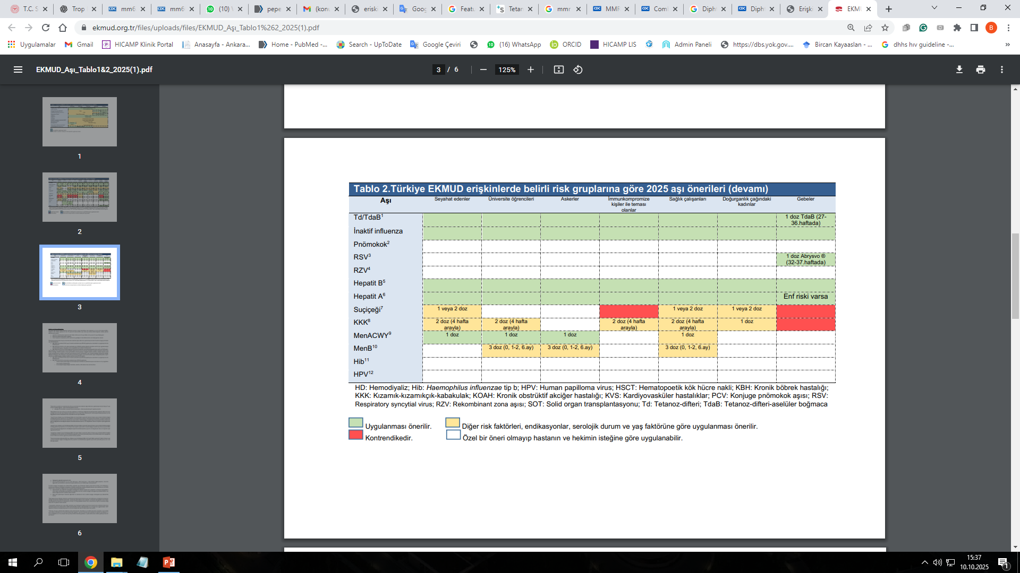
Sağlık Personeline Hangi Aşılar Yapılmalı?

Slide 11
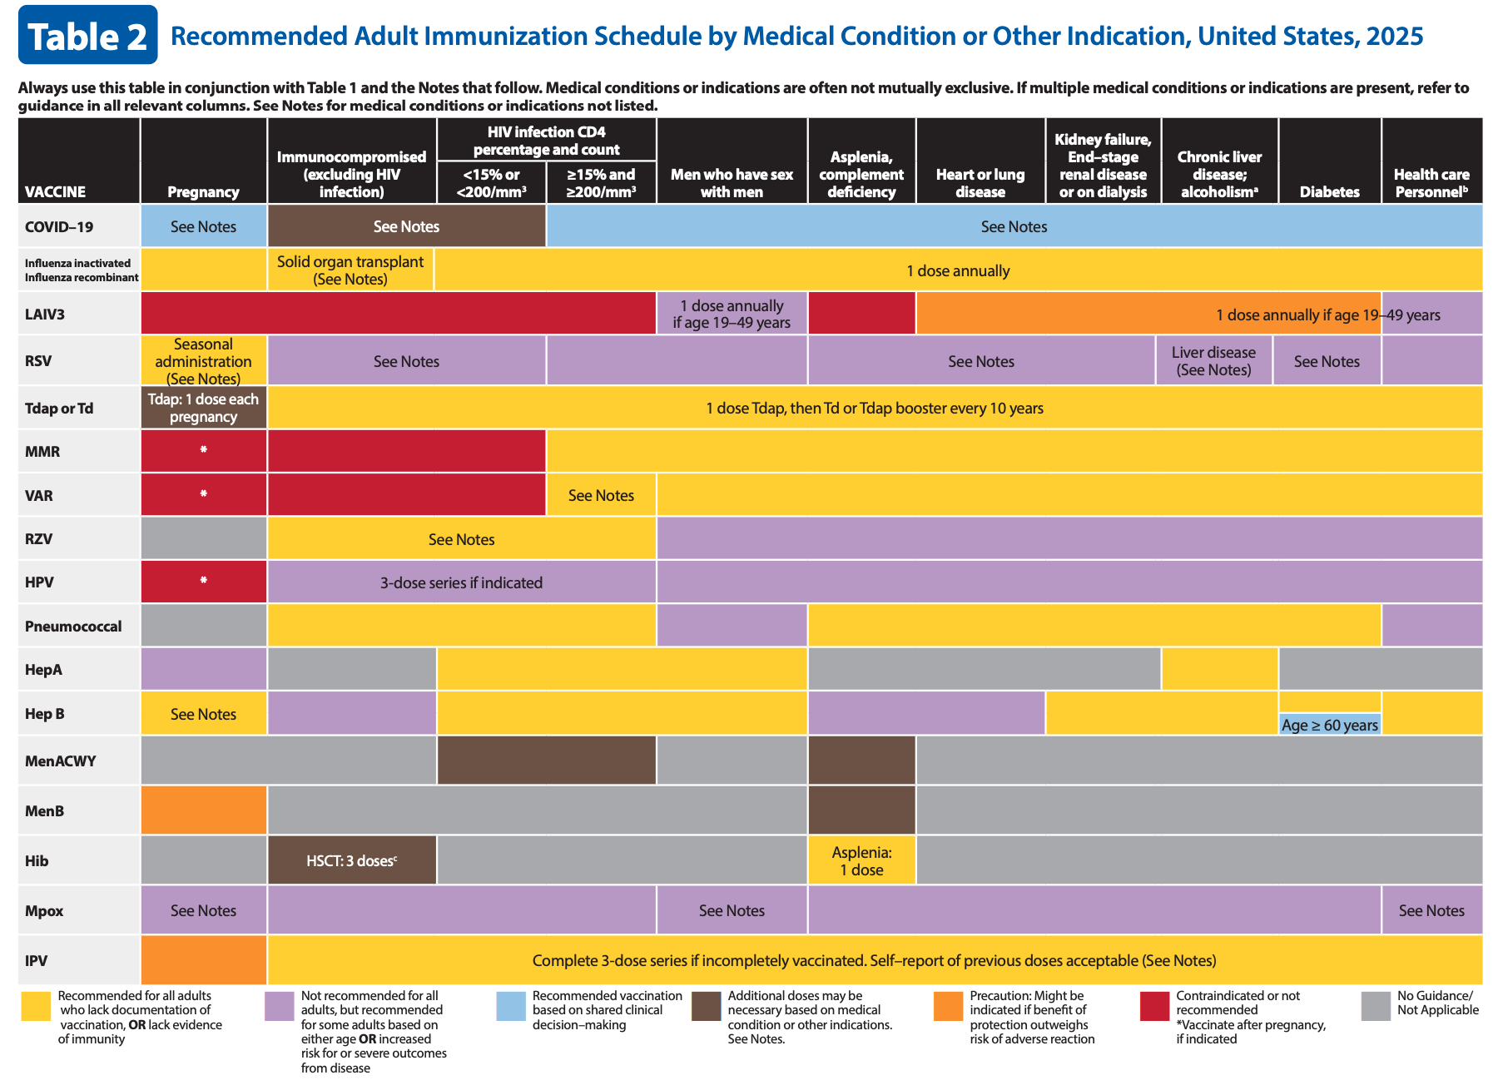

Slide 12
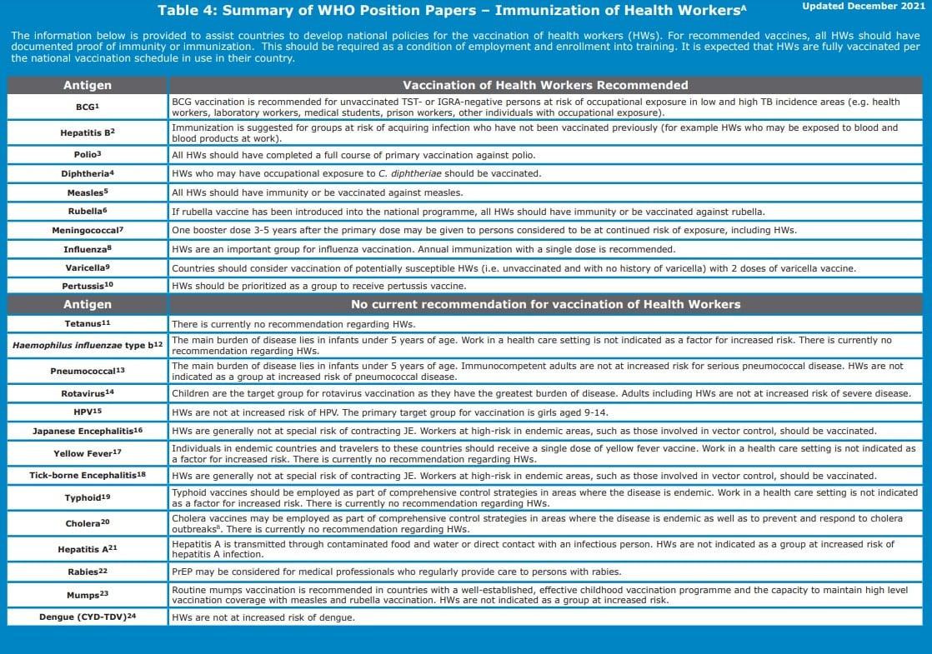
WHO POSITION PAPER- Immunization of Health Worker

Slide 13
Sağlık Personeline Hangi Aşılar Yapılmalı?
Hepatit B aşısı
İnfluenza aşısı (yıllık)
Kızamık, kızamıkçık ve kabakulak
Suçiçeği aşısı
Tetanoz-difteri-boğmaca aşısı (Tdap)
İnaktif polio aşısı
Tüm sağlık çalışanlarına öneriliyor, RUTİN
Zona aşısı
RSV aşısı
HPV aşısı
Pnömokok aşısı, meningokok aşısı
Ek risk faktörü varsa
ÖNERİ YOK
Hepatit A ve Hib

Slide 14
Bağışıklama Politikaları
İşe giriş: Tüm yeni personel işe girişlerde aşıları açısından değerlendirilmeli
Yıllık kontrol: İşe girişe ek olarak yıllık aşılarının güncel olup olmadığı değerlendirilmeli
Mutlaka bağışıklama ve seroloji durumu belgelenmeli

Slide 15
HBV Aşılama ve Profilaksi Uygulamaları

Slide 16
HBV – Nozokomiyal Bulaş
HBV: HCV’den 10 kat, HIV’den 100 kat daha bulaşıcı
Oda ısısında kurumuş kanda ve çevresel yüzeylerde 7 gün canlı kalabilir
Aşılamanın olmadığı dönemde sağlık çalışanlarında hepatit B toplumdan 10 kat fazla

Slide 17
HBV, HCV, HIV ve KKKA Virüslerinin Perkütan Yaralanma Sonrası Bulaşma Olasılıkları Ne Kadardır?
Kaynak | Risk
HBV HBeAg + HBeAg - | %22 - %30 %1 - %6
HCV | %1.8-3
HIV | %0.3
KKKA | %8.7-%33
Kısaca;
HBV : % 30
HCV: %3
HIV : %0.3
KKKA: % 30

Slide 18
HBV – Hastane İçi Bulaş Yoları
Perkütan yaralanma (en yüksek risk): Tek bir iğne batması ile bulaş mümkün
Perkütan temas olmayan (Ciltteki çatlak veya mukozaya temas)
  Kontamine tıbbi aletler
  Çevresel yüzeyler
  Ortak ilaç-ekipman kullanımı (KŞ ölçüm cihazları, çok dozlu enjek)
  Diyaliz ünitelerinde HBV çapraz bulaşı

Slide 19
Hepatit B Aşısı
Rekombinant aşı (rHBsAg), koruyuculuk %90-95
  Engerix-B (GSK): 1 ml 20µg
  H-VAC (Keymen): 1 ml 20µg
  Hepatitis B vaccine (Keymen by S.B): Pediatrik 10 µg, erişkin 20 µg
Aşı öncesi serolojik test yapılır
Temas öncesi
Temas sonrası (+- HBIG)
Hemodiyaliz hastaları, faktör kullananlar, sık kan transfüzyonu: çift doz: 40µg
İmmünsüprese hastalar: Tercihe göre çift doz (40µg)

Slide 20
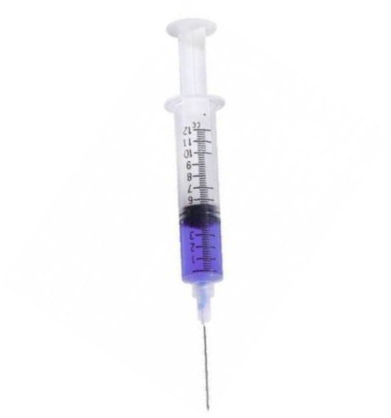
HBV Aşılaması
Primer aşı şeması: 0. ay, 1. ay ve 6. ay
3 doz aşı tamamlandıktan 1-2 ay sonra anti-HBs bakılır
Anti-HBs > 10 mIU/ml ise aşı yanıtı vardır
Aşılama ile bir kez anti-HBs > 10 mIU/ml
Rapel önerilmez
0
1.ay
6.ay
7-8. ay
Anti HBS √

Slide 21
HBV Aşılaması
Koruyucu antikor yanıtı gelişmediyse ikinci kez üç dozluk şema
Toplam 6 doz aşı sonrası anti-HBs bakılır
Anti-HBs > 10 mIU/ml ise aşı yanıtlı
Anti-HBs < 10 mIU/ml ise aşı yanıtsız

Slide 22
HBV-Aşı Yanıtsızlığı
Yaş (>40)
İmmünsupresyon
Kronik karaciğer yetmezliği, kronik böbrek yetmezliği (KBY)
Sigara içimi
Obezite
Uygulama ve saklama hataları
Genetik faktörler

Slide 23
Temas Sonrası Profilakside Hepatit B Aşısı ?
KIŞININ BAĞIŞIKLIK DURUMU | KAYNAĞIN DURUMU | YAPILACAK İŞLEM
Anti-HBs > 10 IU/mL | HBsAg negatif /pozitif / bilinmiyor | Profilaksi gerek yok
Aşısız | HBsAg negatif | 3 doz hepatit B aşısı
Aşısız | HBsAg pozitif / bilinmiyor | HBIG + 3 doz hepatit B aşısı
Aşı yanıtsız (Anti-HBs < 10 IU/mL)
1 seri (3 doz) aşı sonrası yanıtsız | HBsAg pozitif / bilinmiyor | HBIG + yeni 3 doz hepatit B aşı
2 seri (6 doz) aşı sonrası yanıtsız | HBsAg pozitif / bilinmiyor | HBIG, 1 ay ara ile 2 doz
Notes:
Hepatit B’ye karşı bağışık (anti-HBs > 10 IU/mL): Profilaksiye gerek yok
Daha önce aşılanmamış: 3 doz hepatit B aşısı başlanır, kaynak HBsAg negatif ise hepatit B aşısı yeterlidir
Daha önce aşılanmamış: 3 doz hepatit B aşısı başlanır, kaynak HBsAg pozitif ise HBIG de yapılır
Daha önce aşılanmış, aşıya yanıtsız (anti-HBs < 10 IU/mL): Kaynak HBsAg pozitif / bilinmiyor ise HBIG verilmelidir
Bir seri (3 doz) aşı sonrası yanıtsız: HBIG + Aşı (3 doz)
İki seri (6 doz) aşı sonrası yanıtsız: HBIG bir ay ara ile iki doz

Slide 24
İnfluenza Dinamikleri:
Yıllık Grip Aşısı ve
Küresel Hastalık Yükü

Slide 25
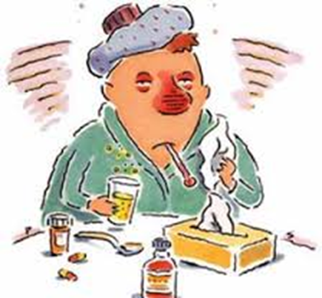
İnfluenza Aşısı
Sağlık çalışanları influenzanın hızlı yayılımı için kaynak oluşturabilir
Hastane salgınlarında primer taşıyıcı olabilir
Tüm sağlık personeli her yıl güncel aşı ile aşılanmalıdır
Notes:
Temas sonrası antiviral profilaksisi vardır, aşının yerine geçmez

Slide 26
Sağlık Personeli Aşılanıyor mu ?
Sağlık personeli aşılama oranları gelişmiş ülkelerde bile < %50
ABD bazı eyaletlerde aşı zorunlu, aşı olmayan red formu imzalamalı

Slide 27
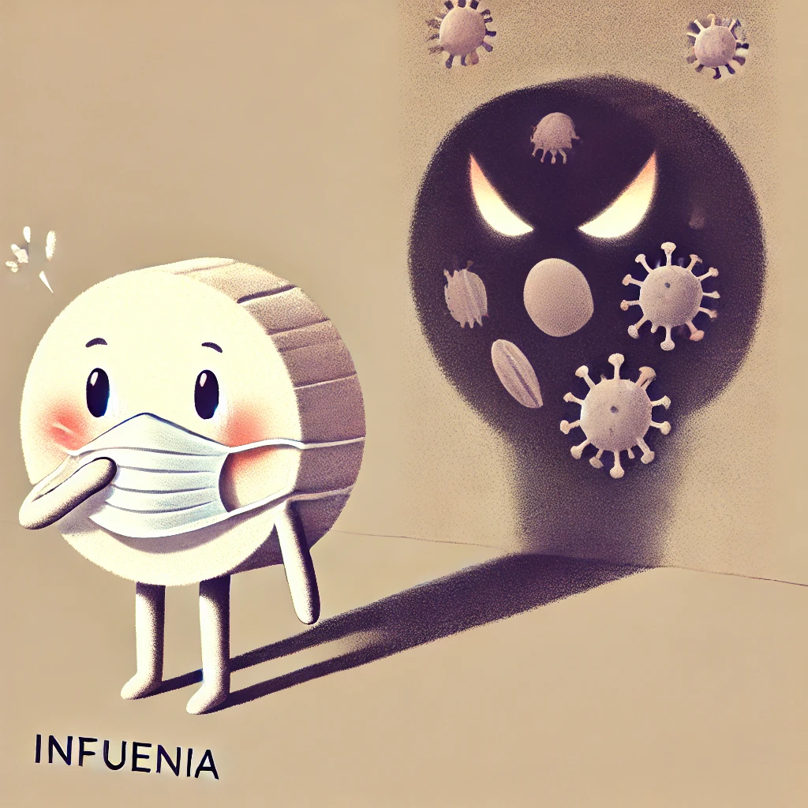
İnfluenza masum basit bir hastalık……….
Çoğu kişi influenza geçirdikten sonra önemli bir komplikasyon veya sekel gelişmeden hastalığı atlatır
İleri yaşta, 5 yaş altı çocuklarda, komorbid hastalıkları olanlarda ve gebelerde ciddi hastalık gelişebilir hospitalizasyon gerekebilir ve ölüm görülebilir

Slide 28
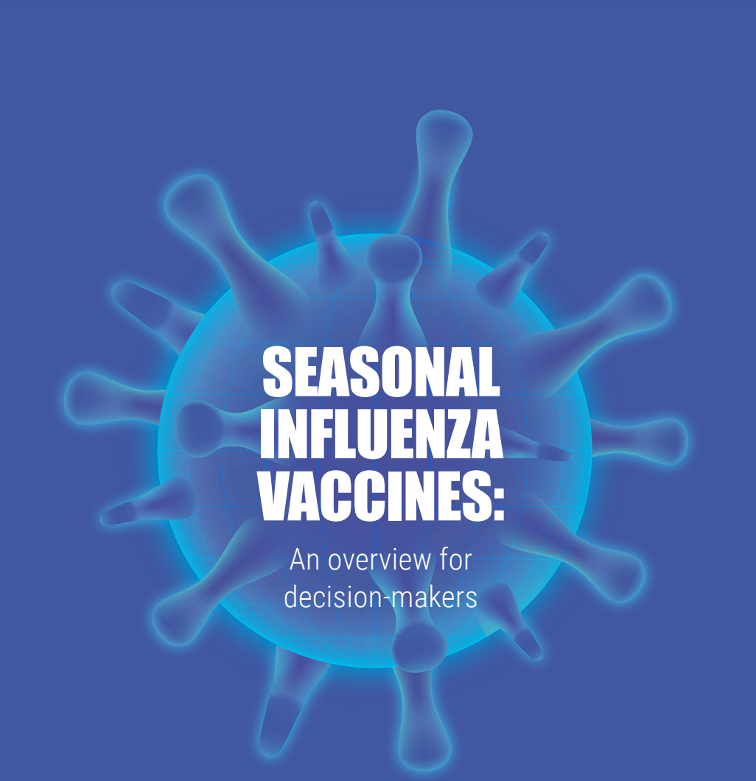
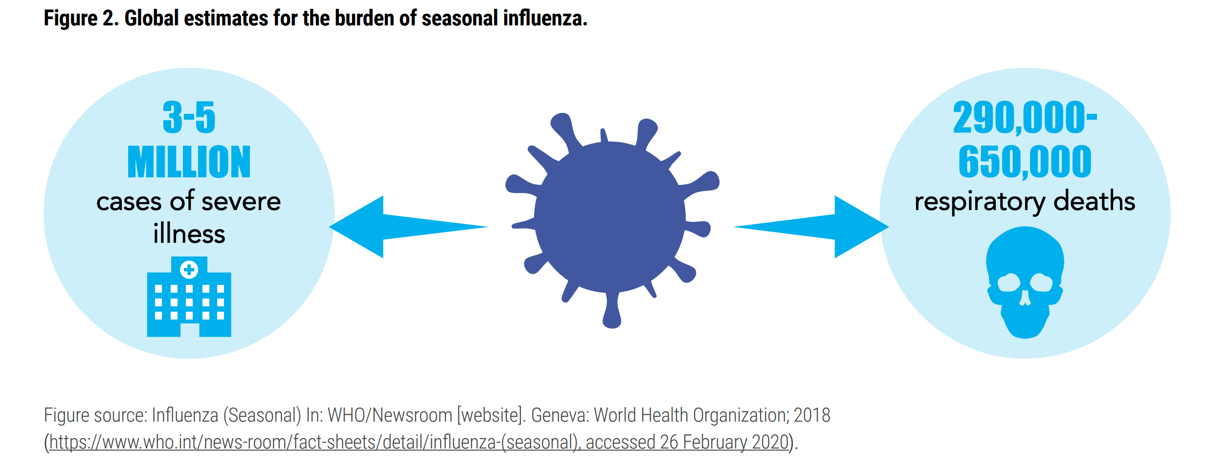

İnfluenza Hastalık Yükü

Slide 29
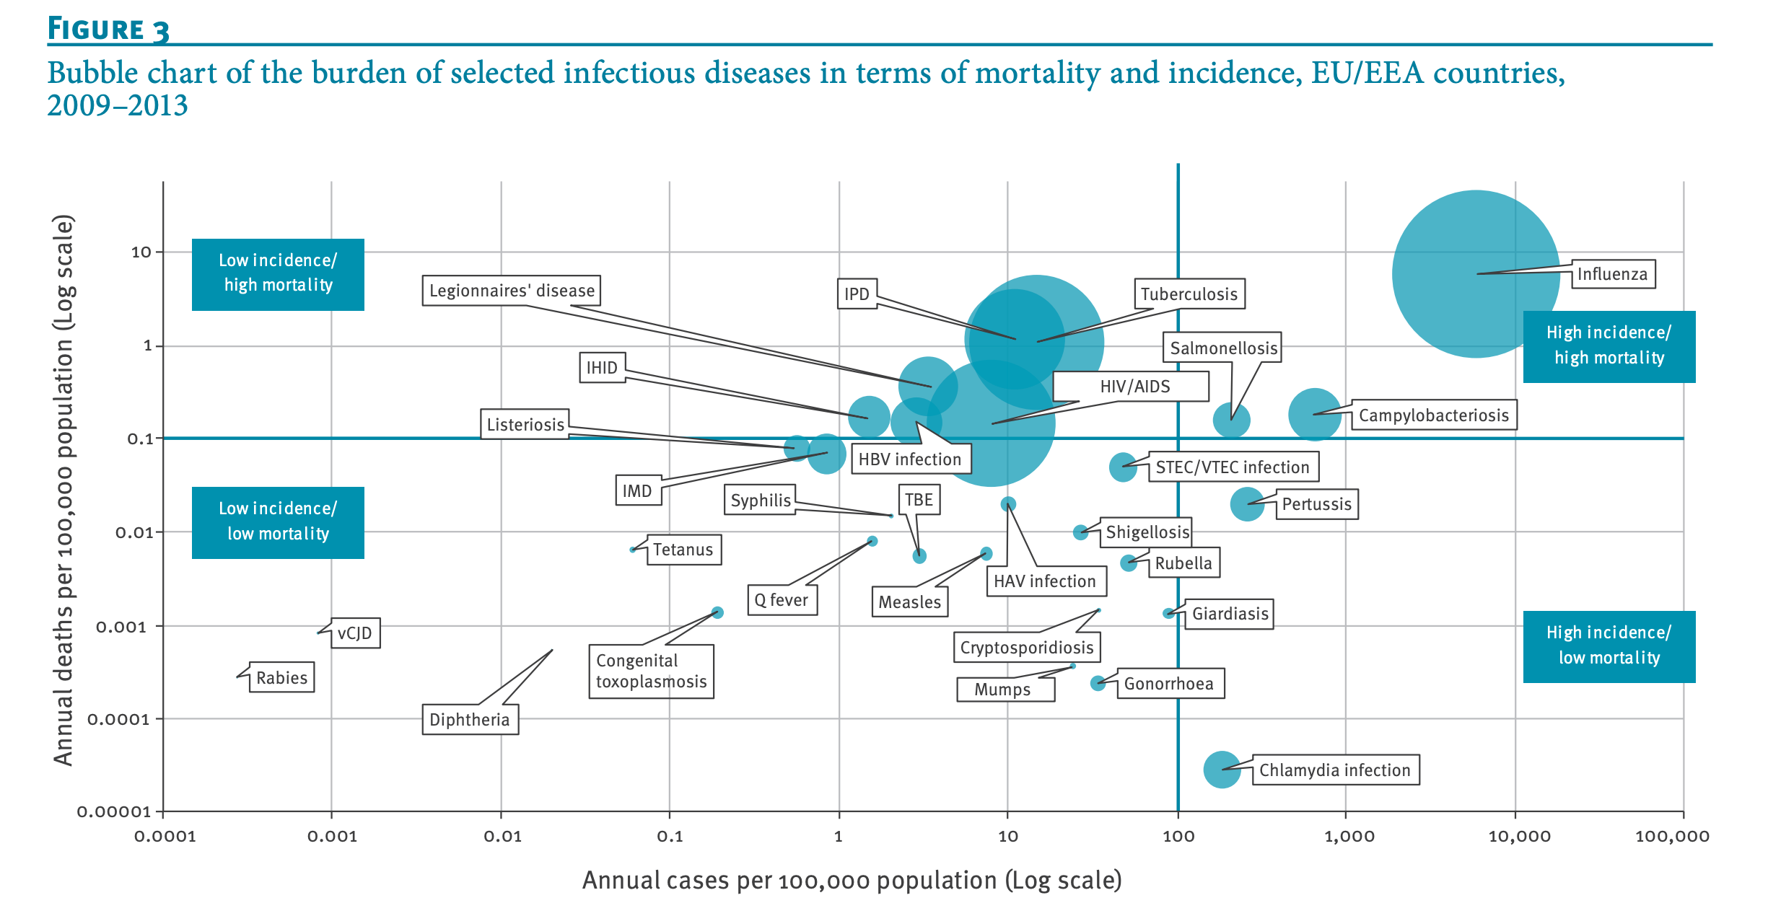
Enfeksiyon Etkenlerinin İnsidans ve Mortalite Yükü
İnfluenzanın hem insidansı yüksek hem de mortalitesi yüksektir

Slide 30
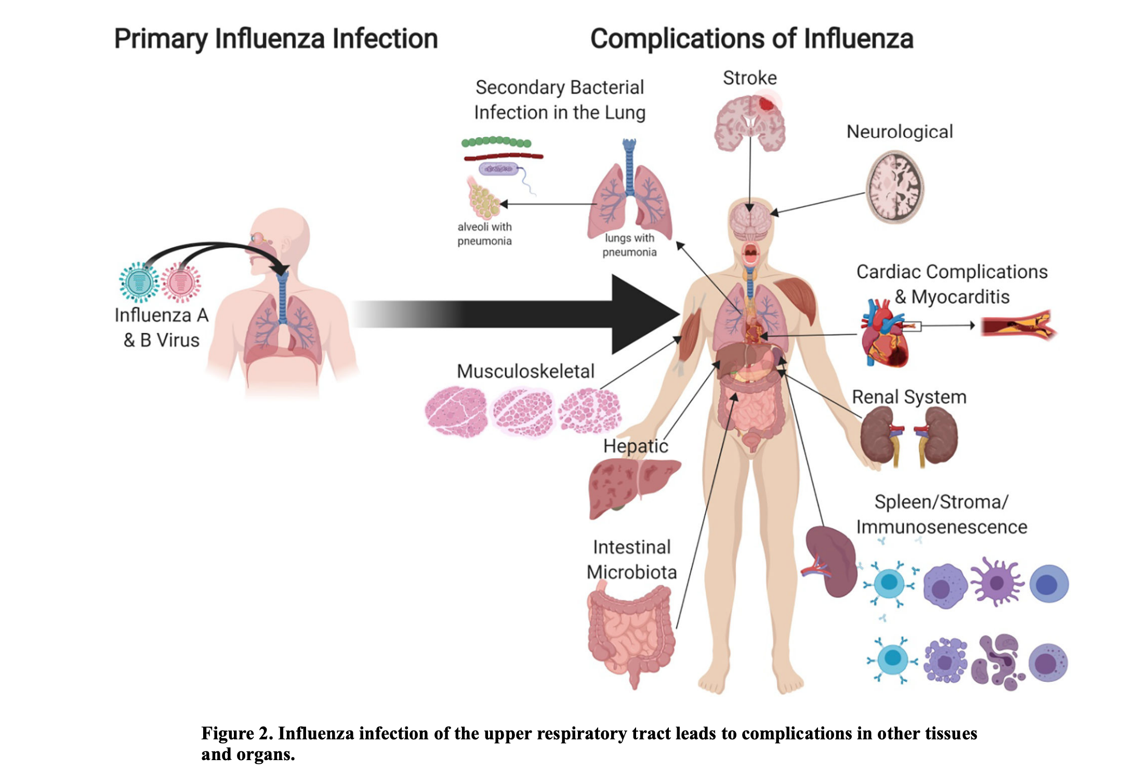
8-21 kat inme riski
7-16 kat GBS riski
6-17 kat MI riski
Notes:
İnfluenza, influenza A veya B virüslerinin ve nadiren influenza C virüslerinin neden olduğu akut bir solunum yolu hastalığı
Ilk olarak 1930’larda ileri sürüldü
2009 sistematik derleme: Klinik tanımlanmış influenzanın MI ve kardiyovasküler olaylara bağlı ölümü tetiklediği saptandı
2015 metaanaliz: Solunum yolu enfeksiyonu ile akut MI arasında anlamlı bir ilişki
2020: Cross-sectional çalışma: İnfluenza tanısı ile hospitalize hastaların % 12’sinde akut kardiyovasküler olay

Slide 31
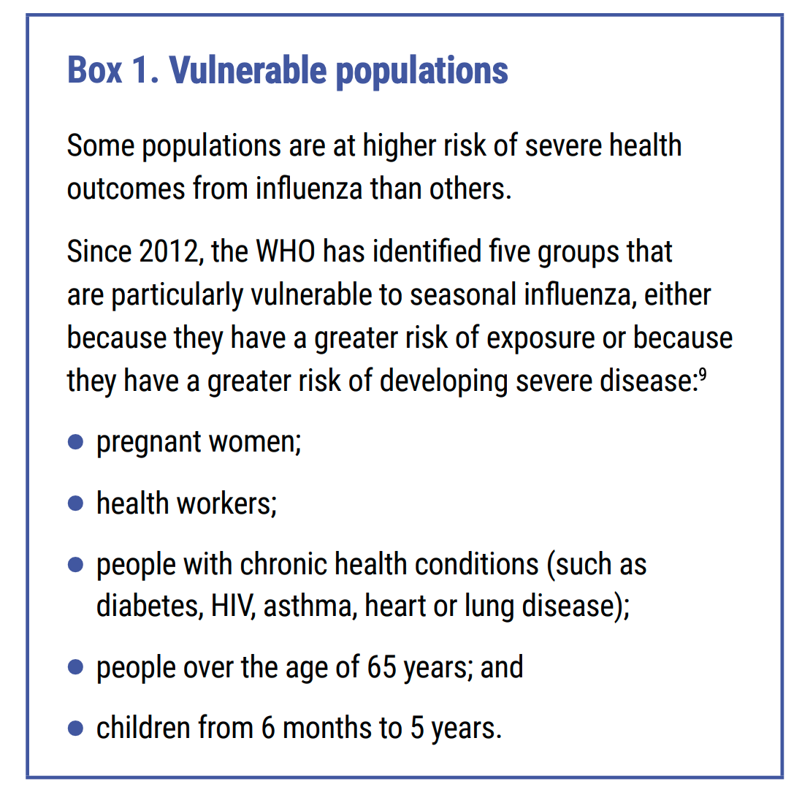

İnfluenza Komplikasyonları Açısından Riskli Grup

Slide 32
İnfluenza Aşısının Dolaylı Kazanımları
Sürü bağışıklığı gelişmesi
Sağlık sistemine yükün azalması
Ekonomik kazanımlar
Antibiyotik kullanımının azalması
Pandemik risklerin azaltılması
Komplikasyon ve ölümlerin azalması

Slide 33
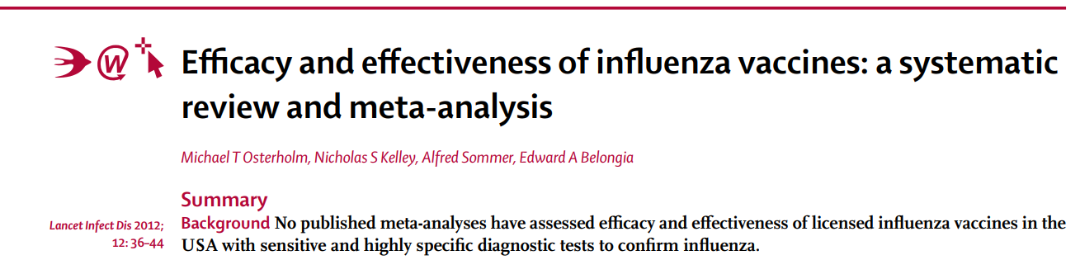
Trivalan İnaktive Aşı (TIV):
10 RKÇ, 12 sezon
18-65 yaş
Havuzlanmış etkinlik %59
Notes:
TİV: 2-17 yaş ve > 65 yaş veri değerlendirilememiş
LAIV'in etkinliği, 6 ay ila 7 yaş arasındaki çocuklarda on randomize kontrollü çalışmada analiz edilen 12 sezonun dokuzunda (%75) gösterildi (birleştirilmiş etkinlik %83 [69-91]).

Slide 34

İnfluenza Aşılarının Etkinliği
Personel aşılaması ile nozokomiyal solunum yolu hastalıklarında düşüş
Yaşlılara bakım veren sağlık personeli aşılı ise yaşlı hastalarda mortalitede önemli düşüş
Personel aşılanması > %60 olan tesislerde influenza kaynaklı morbidite ve mortalite, personel aşılanması < %60 olan tesislere kıyasla daha düşük
Notes:
Personelinin grip aşılama oranı > %60 olduğu tesislerdeki hastalardaki influenza kaynaklı morbidite ve mortalite, personelinin < %60 aşılandığı tesislerdeki hastalara kıyasla daha az

Slide 35
İnfluenza Aşılarının Etkinliği
İşe gelmeme oranı %28 azalma
İş gücü kayıplarının önlenmesi ve üretkenliğin artırılması
  Sağlık çalışanlarında aşılama oranındaki %10'luk artış, yıllık 1.3 milyon € üzerinde tasarruf
İnfluenza ve sekonder enfeksiyonlara bağlı tedavi-yatış maliyetlerin önlenmesi
Notes:
Sağlık çalışanlarında yapılmış çalışmalar var
İtalyadan yapılmış en çok çalışma
5 yıllık süre içerisinde

Slide 36
İnfluenza Aşısı
Tek doz aşı, her yıl, IM
İnaktive influenza aşısı (IIV)
Rekombinant influenza aşısı (RIV)
Canlı atenüe influenza aşısı (LAIV)
Yüksek doz influenza aşısı (hIIV)
Adjuvanlı influenza aşısı (aIIV)

Slide 37
İnfluenza Aşısı
Mart 2020’den beri influenza B/Yamagata tipi saptanmıyor
Quadrivalan aşı ---> Trivalan aşıya geçiş
DSÖ ve diğer sağlık otoriteleri: İnfluenza aşısında B/Yamagata’nın kapsanmasını önermiyor
Trivalan influenza aşıları (A/H1N1, A/H3N2, B/Victoria)
Notes:
Geçmiş yıllarda …
2025-2026 İnfluenza Sezonu

Slide 38
İnfluenzada Temas Sonrası Profilaksi Yaklaşımı
Maskesiz veya korunmasız yakın temas (>5 dakika, <2 metre) gerçekleşmesi durumunda profilaksi önerilir.
Temas sonrası profilaksiye, maruziyeti takip eden ilk 48 saat içinde başlanmalıdır.
Kişinin önceden aşılı olması, yüksek riskli temas durumunda profilaksi kararını değiştirmez.
Oseltamivir (75 mg): Günde 1 kez oral uygulanır
Standart profilaksi süresi 7-10 gündür

Slide 39
Spesifik Aşılar: KKK, Suçiçeği, Tdap, Meningokok ve Hepatit A Önerileri

Slide 40
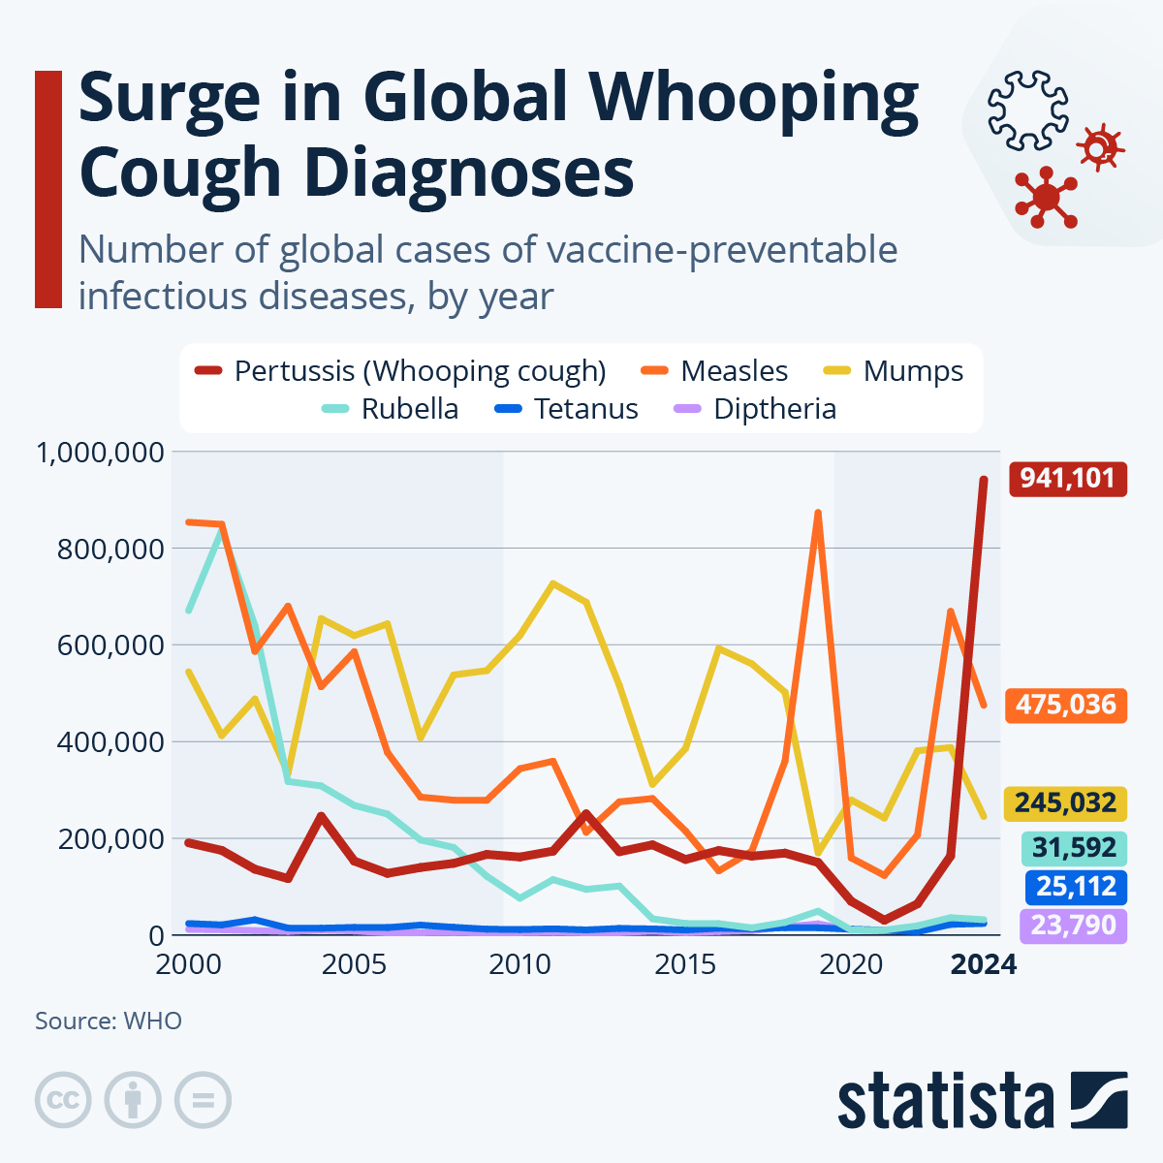
Kızamık Kabakulak ve Kızamıkçık
Kızamık ve kabakulak: son yıllarda aktif
2023: 669.083 kızamık olgusu
2024: 475.000 kızamık olgusu

Slide 41
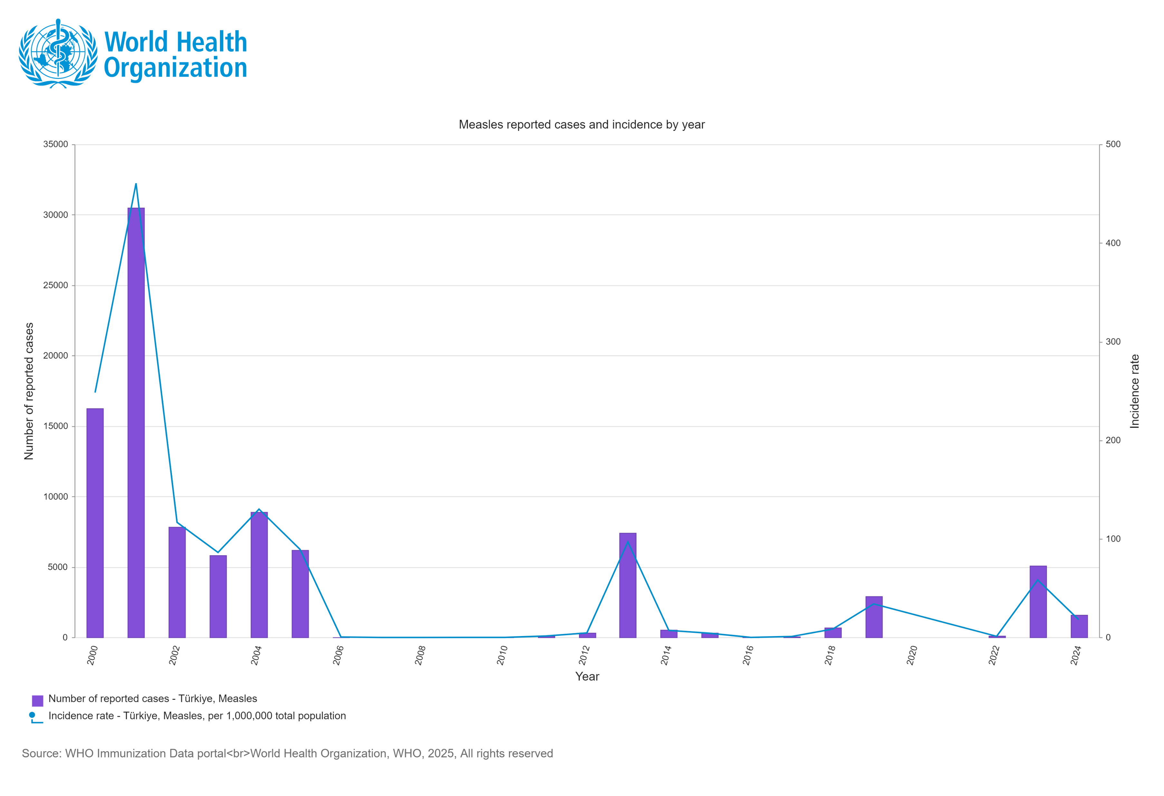
Türkiye Kızamık İnsidansı
Kızamık aşısı kapsamı, ilk doz: Türkiye 95%, Global %84
YIL | Kızamık olgu sayısı
2023 | 5.088
2024 | 1.582
https://immunizationdata.who.int/global/wiise-detail-page/measles-reported-cases-and-incidence?CODE=TUR&YEAR=
Notes:
2009’da 0 vaka
2010 2
2011
2013 7405

Slide 42
Kızamık, Kabakulak ve Kızamıkçık
Sağlık personelinin kızamık enfeksiyonuna yakalanma riski genel nüfusa göre 13 kat daha fazla
Her üç etken ile hastane içi salgınlar bildirilmiş
Kızamık vakası odayı terk edeli 1 saatten uzun bir süre olsa bile salgın geliştiği görülmüş
Sağlık personeli her üç etken için yüksek riskli grup olarak kabul edilir

Slide 43
Kızamık, Kabakulak ve Kızamıkçık Aşısı
Canlı attenüe virus aşısı, erişkinde subkutan tek doz
Bazı durumlarda çift doz yapılır
Sağlık çalışanı olma
Kızamığa maruz kalma
Salgın
Bakımevinde çalışma
Yüksek öğrenim kurumlarında eğitim görme
Riskli uluslararası seyahat durumlarında

Slide 44
Kızamık, Kabakulak ve Kızamıkçık Aşısı
Kızamık veya kızamıkçık aşısı olduğuna veya hastalık geçirdiğine ilişkin kayıt bilgisi olmayan
Hastalığı geçirdiklerine ilişkin serolojik kayıtları olmayanlar en az 1 doz aşı almalı
1957 öncesi doğanlarda genel olarak kızamık ve kabakulak bağışıklığı olduğu varsayılabilir. Ancak kesin değil… (1957 öncesi doğan sağlık çalışanlarının %6’sı kızamığa duyarlı)
Notes:
Kızamık için 28 gün ara ile 2 doz aşı olduğunu belgeleyenler
Dünya genelinde yaygın kullanılan kabakulak aşı suşları
1957 öncesi doğanlarda genel olarak kızamık ve kabakulak bağışıklığı olduğu varsayılabilir. Ancak kesin değil… ()1957 öncesi doğan sağlık çalışanlarının %6’sı kızamığa duyarlı
Jeryl Lynn suşu
En yaygın kullanılan, en güvenli suş olarak kabul edilir.
ABD ve birçok ülkede kullanılan MMR (ör. M-M-R II) bu suşu içerir.
RIT 4385 (Jeryl Lynn türevi suş)
PRIORIX (GSK) MMR aşısında bulunan suş.
Jeryl Lynn’den türetilmiş, yüksek immünojenisite.
Urabe AM9 suşu
Etkili ancak aseptik menenjit riski Jeryl Lynn’e göre daha yüksek olduğu için birçok ülkede kullanımdan kaldırıldı.
Leningrad-3 suşu
Bazı Doğu Avrupa, Rusya ve Asya ülkelerinde kullanılır.
Leningrad–Zagreb (L-Zagreb) suşu
Zagreb suşu olarak bilinir.
Özellikle Hindistan ve bazı Balkan ülkelerinde kullanılır.
Etkili bir suş fakat Jeryl Lynn’e göre aseptik menenjit riski biraz daha yüksek olabilir.
Türkiye’de kullanılan kabakulak aşı suşu
Türkiye’de kullanılan MMR (Priorix – GSK)
→ Kabakulak bileşeni: RIT 4385 (Jeryl Lynn türevi)
Yani Türkiye’de Zagreb veya Jeryl Lynn değil; Jeryl Lynn türevi (RIT 4385) suş kullanılıyor.
Soruna kısa cevap
Kabakulak aşısı Zagreb suşu içerebilir → Leningrad–Zagreb aşılarında.
Kabakulak aşısı Jeryl Lynn suşu içerebilir → M-M-R II, Priorix (türevi RIT 4385).
Türkiye’de kullanılan suş: Jeryl Lynn türevi (RIT 4385).

Slide 45
Kızamık, Kabakulak ve Kızamıkçık Aşısı
Tüm sağlık personeline duyarlı ise en az bir ay ara ile iki doz KKK aşısı önerilir
1957 öncesi doğmuş, kızamık geçirdiğine veya aşılandığına dair kanıtı veya serolojik kanıtı olmayan kişilerde 2 doz aşı
1980-1991 arası doğanlar çocukluklarında ulusal program gereği tek doz aşılanmıştır. Eğer sağlık personeli çocukluktaki tek doz aşısını belgeleyebiliyorsa, mesleki risk nedeniyle bir doz daha (KKK) yapılarak şeması 2 doza tamamlanmalıdır
Kızamıkçık komponenti için bir doz aşı yeterli

Slide 46
KKK’de Temas Sonrası Profilaksi Yaklaşımı
Kızamık
Kızamıktan şüphelenilen hasta başvurduğu zaman solunum yolu izolasyonuna alınmalıdır ve tüm temaslılar kızamık bağışıklığı için test edilmelidir
Bağışıklığı olmayanlara ilk doz KKK aşısı uygulanmalıdır
0.25 mL/kg (40 mg IgG/kg) intramüsküler immünglobulin tedavisi ve temas sonrası beşinci ve 21. günler arasında bulaş riskine karşı önlemler alınmalıdır
Aşı olmayanların da immünglobulin tedavisi uygulanmış olsa da temas sonrası beşinci ve 21. günler arasında bulaş riskine karşı önlemler alınmalıdır
Tek doz aşı almış olanların ikinci dozu alması yeterlidir
Temaslı bir sağlık çalışanına eğer immünglobulin verilmişse, 28 gün gözlenmesi önerilir
Veriler, 72 saat içerisinde yapılan canlı virüs kızamık aşısının hastalığı koruduğunu veya modifiye ettiğini göstermektedir

Slide 47
KKK’de Temas Sonrası Profilaksi Yaklaşımı
Kabakulak
Kabakulağa karşı bağışıklığı olmayan sağlık personeline temas sonrası KKK ilk dozu yapılmalı ve temas sonrası 12 ve 25. günler arasında bulaş riskine karşı önlemler alınmalıdır
Tek doz aşı yapılmış olanlara bir doz daha yapılması ve bu kişilerin işe devam etmesi önerilir
Temas sonrası profilaksi aşının antikor cevabının geç çıkması sebebiyle önerilmez ancak temas sonrası bağışıklık yanıtı olmayanlara aşı önermek iyi bir fırsat olabilir
Kabakulak semptomları ortaya çıkan sağlık personeli beş gün boyunca hastalığı bulaştırabileceği için bu riske karşı önlemler alınmalıdır

Slide 48
KKK’de Temas Sonrası Profilaksi Yaklaşımı
Kızamıkçık
Hasta semptomların başlangıcından itibaren yedi gün boyunca, standart koruma önlemleri yanında solunum izolasyonuna alınmalıdır
Kızamıkçığa karşı bağışıklık kanıtı olmayan sağlık personelinde, temas sonrası yedinci ve 23. günlerde diğer kişilere bulaş riskine karşı önlemler alınmalıdır
Aşının ve immünoglobulinin temas sonrası profilakside koruyuculuğu yoktur
Ancak temas sonrası 72 saat içinde intramüsküler immünoglobulinin verilmesinin kızamıkçık riskini azalttığı gösterilmiştir

Slide 49
Suçiçeği Aşısı
Tüm sağlık personeli suçiçeğine karşı bağışık olmalı
İmmun yetmezlikli kişilerin yattığı servislerde ve yeni doğan servislerinde çalışan personel için suçiçeği aşılaması mutlaka gerekli
Duyarlı sağlık personeline 4-8 hf ara ile iki doz suçiçeği aşısı yapılmalı
Toplumda bağışıklık %90-95
Sağlık personeli aşılanmadan önce serolojik test yaptırmalı
https://hsgm.saglik.gov.tr/depo/Mevzuat/Genel_Nitelikli_Yazi_ve_Gorusler/Kizamik_Eliminasyon_Programi.pdf
Notes:
Sağlık Bakanlığının 57163454-131.10.02 sayılı ve ‘Kızamık Eliminasyon Programı’ konulu yazısı 1 Ocak 1980 - 31 gereğince 1980-1991 arası doğumlulara bir ay ara ile iki doz kızamık aşısı ile aşılanmalıdır.
Duyarlı kişilerde temas sonrası 3 gün içinde aşılama ile yapılırsa
Suçiçeği aşısı, canlı aşı olduğundan, aşılanan personelin immunsuprese hasta ile temasından kaçınılmalıdır.

Slide 50
Suçiçeği Aşısı
Kimler bağışık kabul edilir
2 doz aşı yaptırdığını belgeleyen
Doktor tarafından suçiçeği veya herpes zoster tanısı konulan
Serolojik kanıtı bulunan sağlık çalışanları
Bu kişilerin aşılanmasına gerek yoktur
Aşı sonrası tarama önerilmez
Notes:
Even if patients with varicella can be promptly placed in negative pressure rooms, as recommended by the CDC [95], susceptible health care providers remain at risk of acquiring disease that is transmitted before clinical disease is apparent.

Slide 51
Suçiçeği Aşısı Sonrasında Döküntü Gelişirse Ne Yapılmalı?
1. Döküntü Makülopapüler İse
Sağlık personeli görevine devam edebilir. İşten kısıtlamaya gerek yoktur. Döküntülerin veziküler forma dönüşüp dönüşmediği günlük olarak takip edilmelidir.
2. Döküntü Veziküler İse
Sağlık çalışanı, tüm lezyonlar kuruyup kabuklanana kadar hasta bakımından çekilmeli ve işten kısıtlanmalıdır.
Özellikle immünsüprese hastalar, gebeler ve prematüre yenidoğanlar gibi suçiçeği komplikasyonları açısından yüksek riskli gruplarla temas engellenmelidir
Eğer veziküler lezyonlar sadece enjeksiyon bölgesinde ve az sayıdaysa; lezyonlar giysilerle veya uygun bir pansumanla tamamen kapatılabildiği sürece personelin görev yapmasına esneklik tanınabilir.
Ancak bu durumda dahi, personelin ağır immünsüprese hastaların bakımını üstlenmemesi tercih edilmelidir.
Notes:
.

Slide 52
Suçiçeği Temas Sonrası Profilaksi
İki doz aşı yapılmış olan personel temas sonrası 8-21 gün izlenmelidir
Tek doz aşısı olan sağlık personeli temas sonrası 3-5 gün içerisinde aşılanmalı ve iki doz aşısı olanlar gibi izlenmelidir
Aşı olmayanların veya beş günden sonra olanların temas sonrası 8. ve 21. günler arasında işten uzaklaştırılması önerilmektedir
Bağışıklığı olmayan sağlık personelinin temas sonrası 8. ve 21. günler arasında bulaş riskine karşı önlemler alınmalı ve aşı yapılması önerilmelidir
Aşı için kontrendikasyonu olanlara varisella-zoster immünoglobulin ile profilaksi önerilmektedir
https://hsgm.saglik.gov.tr/depo/Mevzuat/Genel_Nitelikli_Yazi_ve_Gorusler/Kizamik_Eliminasyon_Programi.pdf

Slide 53
Difteri-Tetanoz-Boğmaca Aşısı
Tüm sağlık çalışanlarının tetanoz difteriye bağışık olmalı
1. serisi tamamlanan tüm sağlık personeline 10 yılda bir Td aşısı yapılmalı
Tüm erişkinler en az 1 doz boğmaca içeren aşı komponenti (Tdap) almalı

Slide 54
Boğmaca
2023: 163.388 olgu
2024: 941.101 olgu
%476’lık artış
Çocuklarda DTB aşılarının yaygın olarak kullanılmasına rağmen
Boğmaca vakalarında keskin artış

Slide 55
Boğmaca Aşısı
2018 DSÖ verilerine göre dünya genelinde DTB 3. doz kapsamı %85
2024: Aşısız çocuk 14.3 milyon, ayrıca aşı şeması tamamlanmamış çocuk > 6 milyon
Son yıllarda adölesan ve genç erişkinde vakalarında artış → Salgın başlatıcısı olabilir
Gerçek insidansı muhtemelen bildirilen vakalardan daha yüksek (Erişkinde > 2 hf öksürük..)

Slide 56
Boğmaca Aşısı
Daha önce Tdap aşısı ile aşılanmamış sağlık personeli yaşına bakılmaksızın mümkün olan en kısa zamanda tek doz boğmaca aşısı ile aşılanmalı
Son Td aşısının üzerinde geçen süreye bakılmaksızın aşılanmalıdır

Slide 57
Boğmaca Aşısı
Tdap: Td’ye asellüler boğmaca aşısının eklenmesiyle elde edilmiştir
  Boostrix : > 10 yaş için FDA kullanım onaylı
  Adacel : 11-64 yaş için FDA kullanım onaylı
Daha önce aşılanmış : 19-64 yaş arasında tek doz Tdap uygulanmalı
Daha önce aşılanmamışlarda: Primer seri aşılama (İlk doz: Tdap, 2 ve 3 doz: Td veya Tdap)

Slide 58
Boğmaca Temas Sonrası Profilaksi
Hastayı uygun antibiyotik tedavisinin beşinci günü tamamlanana kadar solunum yolu izolasyonuna almak ve standart korunma önerilerine uymak gerekir
Tdap aşısı olmuş olmak temas sonrası bulaşıcılığı engellemeyebilir
Korumasız şekilde hastaya temas eden ve boğmaca için risk taşıyan hastalara (yenidoğan, gebeler) bulaştırma ihtimali olan tüm sağlık personeli antibiyotik profilaksisi almalıdır
Diğer sağlık personeli temas sonrası ya antibiyotik profilaksisi almalı ya da 21 gün izlenmelidir

Slide 59
Tdap Aşısı
Tdap:
T: Tetanoz tam doz toksoid
d: Difteri azaltılmış doz toksoid
ap: Aselüler boğmaca, azaltılmış pürifiye antijenler
2005: FDA onayı aldı
2005: ACIP adelösanlar (11–18 y) için Tdap’i önerdi
2006: Erişkinlere (19–64 y) yönelik öneriler eklendi
2011-2013: Her gebelikte 27–36. haftalarda bir doz Tdap önerildi

Slide 60
Tdap Aşısı
Boğmaca enfeksiyonuna karşı bağışıklık, çocukluk çağı aşılama serisinin tamamlanmasından 5 ila 10 yıl sonra azalır
Kanada’da yapılan bir çalışmada asellüler aşının üzerinden 8 yıldan uzun süre geçenlerde aşı etkinliği %41’e düşmekte

Slide 61
Hepatit A
Hepatit A 2012’de Türkiye Ulusal Aşı Takvimine girdi
> 40 yaş seroprevalans: % 95
Adolesanlarda seroprevalans < %50
Sağlık çalışanlarında % 90-95
< 25 yaş sağlık çalışanlarında: Seronegatiflik artıyor
Notes:
SAĞLIK ÇALIŞANLARININ AŞILANMASI, HSGM GENELGE 23/7/18 Tarih ve 75252626-149 sayılı yazı

Slide 62
Hepatit A Aşısı
ACIP: Öneri bildirmemiş
DSÖ: Sağlık çalışanında rutin hepatit A aşısı önermiyor
EKMUD Erişkin Bağışıklama Rehberi 2024: Risk grubu başta olmak üzere herkesin aşılanması önerilir
KLİMİK Özel Konakta Aşılama: Bakanlık genelgesine dayanarak belli bölümlerde aşılama önerilir.
Notes:
SAĞLIK ÇALIŞANLARININ AŞILANMASI, HSGM GENELGE 23/7/18 Tarih ve 75252626-149 sayılı yazı

Slide 63
WHO POSITION PAPER- Immunization of Health Worker
DSÖ: Rutin hepatit A aşılaması önermiyor
Hepatit A: Kontamine yiyecek-su ve temas ile bulaşır
Fekal-oral bulaşa dikkat edilmesi

Slide 64
Hepatit A
Tüm sağlık personelinin hepatit A ile aşılanmasına gerek yoktur
Çocuk, yenidoğan ve yoğun bakım ünitesi gibi alt-bakımı veren riskli bölümlerde görev yapan, acil servis çalışanları, UMKE çalışanları veya kronik karaciğer hastalığı olan ve hepatit A IgG negatif olan sağlık çalışanlarına aşı yapılmalı
6 ay ara ile iki doz hepatit A aşısı yapılmalı

Slide 65
Hepatit A
İnaktif virus aşısı
  İlk doz sonrası %94-100 koruma
  Uzun süreli korunma için 6-12 ay ara ile 2 doz yapılmalı
  Rapel doz gerekli değil
Erişkin doz: 1440 IU
Çocuk dozu: 720 IU
Notes:
Süre 10-20 yıl (şu an için 40 yıl)
Medikal endikasyonlar
Kronik karaciğer hastalığı olanlar (erken dönemde yapılmalı)
Pıhtılaşma bozukluğu olanlar
Davranış endikasyonları
Homoseksüel erkekler, uyuşturucu ilaç kullananlar
Mesleki endikasyonlar
HAV ile infekte primatlarla çalışanlar, araştırma lab’ında HAV ile çalışanlar
Temizlik, gıda işlerinde çalışanlar
Askeri personel
Kreşlerde çalışanlar
Mental retarde hastaların bakıldığı merkezlerde kalanlar ve çalışanlar

Slide 66
Hepatit A Temas Sonrası Profilaksi
Aşılanmamış olanlara temas sonrası iki hafta içinde en kısa sürede, tek doz hepatit A aşısı yapılmalıdır

Slide 67
Meningokok Aşısı
Sağlık çalışanlarının tamamı için rutin meningokok aşısı önerilmez
Standart damlacık izolasyonu kurallarına (maske kullanımı vb.) uyulduğu sürece genel klinik pratik, aşılamayı gerektirecek düzeyde bir maruziyet riski oluşturmaz
Neisseria meningitidis izolatlarına rutin olarak maruz kalan klinik mikrobiyoloji laboratuvarı çalışanları yüksek risk grubunda kabul edilir ve aşılanmaları endikedir.
Bu gruptaki çalışanlara her iki aşı tipi de uygulanmalıdır:
MenACWY (Dört Valanlı Konjuge Aşı): 1 doz uygulanır. Laboratuvar ortamındaki riskli maruziyet devam ettiği sürece 5 yılda bir rapel önerilir.
MenB (Serogrup B Aşısı): Tercih edilen preparata göre 2 veya 3 dozluk primer seri uygulanır. Primer seri tamamlandıktan 1 yıl sonra ilk rapel, risk devam ettiği sürece de her 2-3 yılda bir ek rapel dozları yapılmalıdır.
Notes:
Süre 10-20 yıl (şu an için 40 yıl)
Medikal endikasyonlar
Kronik karaciğer hastalığı olanlar (erken dönemde yapılmalı)
Pıhtılaşma bozukluğu olanlar
Davranış endikasyonları
Homoseksüel erkekler, uyuşturucu ilaç kullananlar
Mesleki endikasyonlar
HAV ile infekte primatlarla çalışanlar, araştırma lab’ında HAV ile çalışanlar
Temizlik, gıda işlerinde çalışanlar
Askeri personel
Kreşlerde çalışanlar
Mental retarde hastaların bakıldığı merkezlerde kalanlar ve çalışanlar

Slide 68
Meningokok Temas Sonrası Profilaksi
Meningokok enfeksiyonlarında daha önceden aşılanmış olmak, temas sonrası profilaksi ihtiyacını ortadan kaldırmaz
Eğer bir sağlık personeli invaziv meningokok hastalığı olan bir hastanın solunum sekresyonlarına yüksek riskli bir şekilde (örn. koruyucu ekipman olmadan entübasyon, derin aspirasyon) veya laboratuvar ortamında biyokabin dışında kültüre maruz kalırsa:
Aşı geçmişine bakılmaksızın maruziyeti takip eden ilk 24 saat içinde kemoprofilaksi başlanmalıdır
14 günü geçen maruziyetlerde profilaksinin yeri yoktur
Profilakside genellikle tek doz Siprofloksasin (500 mg PO), tek doz Seftriakson (250 mg IM) veya Rifampisin (2 gün boyunca günde 2 kez 600 mg PO) tercih edilir

Slide 69
Sonuç

Slide 70
Özetle…
Bağışıklama enfeksiyonlardan korunmada en önemli önleme yolu
Aşılama ile mortalite, morbide ve maliyeti düşürür
Sağlık çalışanı bir çok enfeksiyon açısından artmış riske sahip
Bazı etkenlere karşı artmış toplumdan daha yüksek riske sahip
Hepatit B, KKK, suçiçeği, difteri-tetanoz-boğmaca etkenlerine karşı bağışık olmalı
Yıllık influenza aşısı mutlaka yapılmalı
Diğer aşı ile korunulabilen etkenler için ek risk faktörü varsa diğer aşıları da yaptırmalı

Slide 71
Kaynaklar
https://www.who.int/publications/m/item/table-4-summary-of-who-position-papers-immunization-of-health-care-workers
https://www.cdc.gov/vaccines/hcp/imz-schedules/adult-medical-condition.html
Updated U.S. Public Health Service Guidelines for the Management of Occupational Exposures to HBV, HCV, and HIV and Recommendations for Postexposure Prophylaxis, MMWR, June 29, 2001 / 50(RR11);1-42
Carman WF, et al. Lancet 2000;355:93-97.
Smith NM,Shay DK. Lancet 2006;368:1752-1753
https://iris.who.int/bitstream/handle/10665/336951/9789240010154-eng.pdf
Cassini E et al. Euro Surveill. 2018 Apr;23(16):17-00454
Cell Immunol. 2019 Nov:345:103992.
Euro Surveill. 2020 Apr;25(17):1900199.
Ann Intern Med. 2020 Oct 20;173(8):605-613.
Lancet Infect Dis. 2012 Jan;12(1):36-44.
The Economic and Fiscal Impact of Influenza Vaccination for Health Care Workers in Italy. Vaccines (Basel). 2022 Oct 12;10(10):1707.
https://cdn.statcdn.com/Infographic/images/normal/34828.jpeg71
ERISKIN BAGISIKLAMA REHBERI, EKMUD 2024
https://hsgm.saglik.gov.tr/depo/Mevzuat/Genel_Nitelikli_Yazi_ve_Gorusler/Kizamik_Eliminasyon_Programi.pdf
https://www.who.int/news-room/fact-sheets/detail/immunization-coverage
WHO. Pertussis fact sheet. 2018..
Front. Immunol. 16:1618883. doi: 10.3389/fimmu.2025.1618883
SAĞLIK ÇALIŞANLARININ AŞILANMASI, HSGM GENELGE 23/7/18 Tarih ve 75252626-149 sayılı yazı

Slide 72
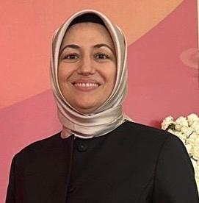
Hazırlayan
Prof. Dr. Bircan Kayaaslan
Türk Hastane İnfeksiyonları ve Kontrolü Derneği Olarak Eğitime Katkılarından Dolayı Teşekkür Ederiz

